Slide 1

TIẾT 19: LUYỆN TẬP CHUNG

Slide 2

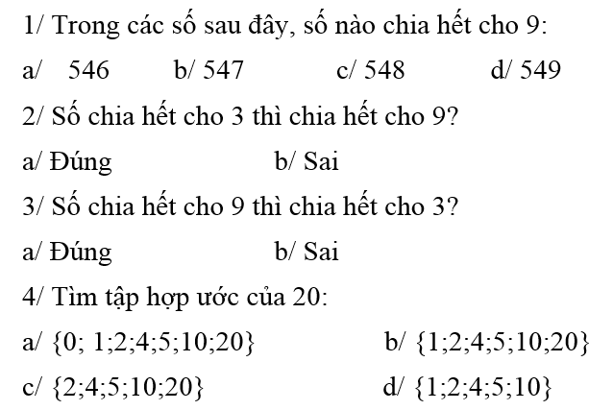
PHẦN TRẮC NGHIỆM:

Slide 3
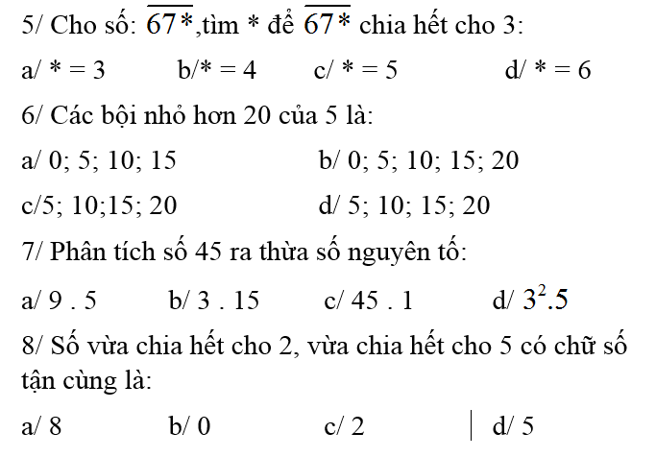
PHẦN TRẮC NGHIỆM:

Slide 4
Bài 2.25 Từ các chữ số 5; 0;1; 3 viết các số tự nhiên có 3 chữ số khác nhau thoả mãn:
a/ Các số đó chia hết cho 5
b/ Các số đó chia hết cho 3
Bài làm:
a/ Các số chia hết cho 5 là: 130; 310; 510; 150; 350; 530; 135; 315; 305; 105
b/ Các số chia hết cho 3 là: 501; 510; 105;150; 513; 531; 351; 315; 135; 153

Slide 5
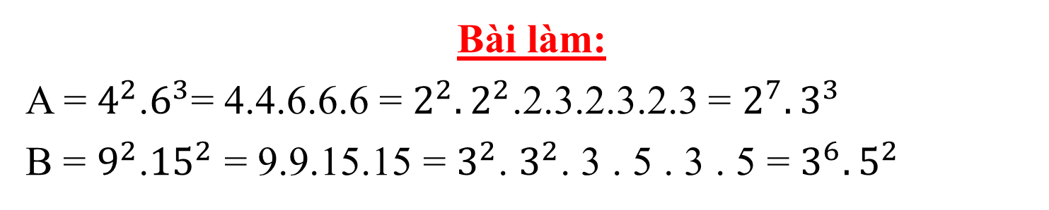
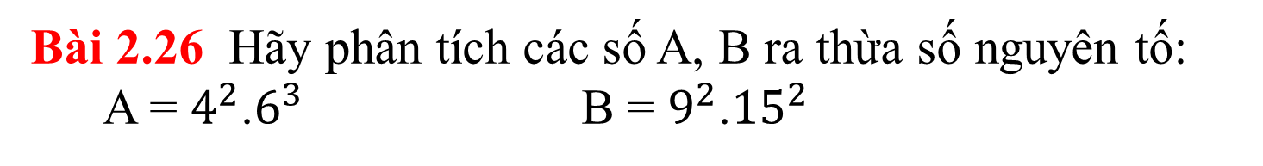
Bài 2.26 Hãy phân tích các số A, B ra thừa số nguyên tố:
A = $4^{2}$.$6^{3}$ B = $9^{2}$.${15}^{2}$
Bài làm:
A = $4^{2}$.$6^{3}$= 4.4.6.6.6 = $2^{2}.2^{2}$.2.3.2.3.2.3 = $2^{7}.3^{3}$
B = $9^{2}$.${15}^{2}$ = 9.9.15.15 = $3^{2}$. $3^{2}$. 3 . 5 . 3 . 5 = $3^{6}. 5^{2}$

Slide 6
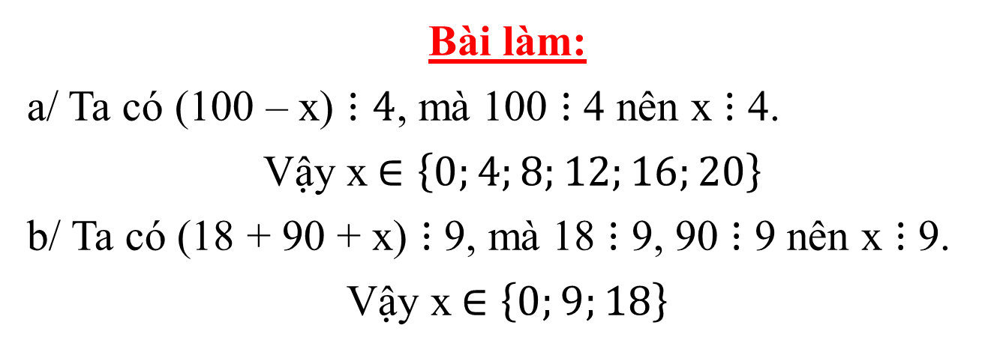
Bài 2.27 Tìm các số tự nhiên x không vượt quá 22 sao cho
a/100 – x chia hết cho 4
b/ 18 + 90 + x chia hết cho 9
Bài làm:
a/ Ta có (100 – x) $⋮4$, mà 100 $⋮$ 4 nên x $⋮$ 4.
Vậy x$∈\left\{0;4;8;12;16;20\right\}$
b/ Ta có (18 + 90 + x) $⋮$ 9, mà 18 $⋮$ 9, 90 $⋮$ 9 nên x $⋮$ 9.
Vậy x$∈\left\{0;9;18\right\}$

Slide 7
Bài 2.28 Lớp 6B có 40 học sinh. Để thực hiện dự án học tập nhỏ, cô giáo muốn chia lớp thành các nhóm có số người như nhau, mỗi nhóm nhiều hơn 3 người. Hỏi mỗi nhóm có thể có bao nhiều người.
Bài làm:
Số người mỗi nhóm chính là ước của 40.
Ư(40) = {1;2;4;5;8;10;20;40}
Do mỗi nhóm nhiều hơn 3 người nên số người của mỗi nhóm của lớp 6B có thể là: 4; 5; 8;20;40 người.

Slide 8
Bài 2.29 Hai số nguyên tố được gọi là sinh đôi nếu chúng hơn kém nhau 2 đơn vị. Em hãy tìm các cặp số nguyên tố sinh đôi nhỏ hơn 40.
Bài làm:
Các cặp số nguyên tố nhỏ hơn 40 là: 3 và 5; 5 và 7; 11 và 13; 17 và 19; 29 và 31.

Slide 9

Bài tập về nhà:
-Xem lại những bài đã giải.
-Giải các bài: 2.23; 2.24 SBT/43
-Xem trước bài: “Ước chung. Ước chung lớn nhất”

Slide 10


